Slide 1
ВНУТРІШНІЙ АУДИТ ПРОЦЕСУ ІНВЕСТУВАННЯ

Slide 2
Методологія обліку фінансових інвестицій регламентується чинним законодавством, зокрема:
П(С)БО 12 «Фінансові інвестиції», 13 «Фінансові інструменти», 19 «Об’єднання підприємств»
Інструкцією «Про застосування Плану рахунків бухгалтерського обліку активів, капіталу, зобов'язань і господарських операцій підприємств і організацій».
Законом України «Про бухгалтерський облік і фінансову звітність» від 16.07.1999 № 996-XIV

Slide 3
1. Об’єкти та завдання внутрішнього аудиту процесу інвестування
Інвестиції – це вкладення у підприємницьку та інші види діяльності грошових, майнових та інтелектуальних цінностей з метою отримання прибутку чи досягнення соціального ефекту, а також капітальні вкладення в розвиток виробництва і невиробничої сфери.

Slide 4
Всі види інвестицій, якість інвестиційних рішень та їх результати є об’єктами внутрішнього аудиту процесу інвестування:
Об’єкти внутрішнього аудиту процесу інвестування
Тип інвестиційної політики
Консервативна
Компромісна
Агресивна
Інвестиції за різними класифікаційними ознаками
Для планування капітальних вкладень та інвестицій
За відношенням до балансу
Для бухгалтерського обліку
. Інвестиції на заміну основних засобів.
. Інвестиції на розширення виробництва.
. Інвестиції на модернізацію виробництва.
. Стратегічні інвестиції.
. Соціальні інвестиції.
. Грошові внески, банківські вклади, паї акції та інші цінні папери.
. Майно.
. Майнові права.
. Інші цінності.
. Капітальні інвестиції.
. Фінансові інвестиції:
1) довгострокові;
2) поточні.
Результат інвестування

Slide 5
Джерела перевірки операцій з фінансовими інвестиціями:
бланки цінних паперів
розрахункові документи
журнал-ордер та відомості за рахунками 14 «Довгострокові фінансові інвестиції», 35 «Поточні фінансові інвестиції»,
документи, що підтверджують права власності
Головна книга

Slide 6
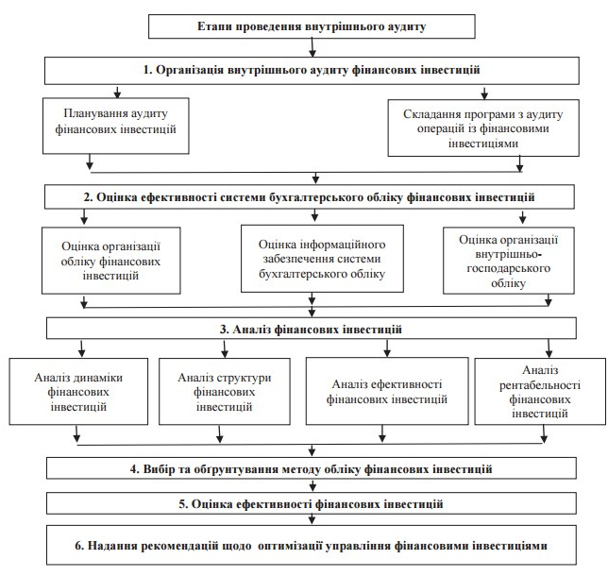
Етапи внутрішнього аудиту операцій із фінансовими інвестиціями:

Slide 7
У інвестиційному аудиті перевірки не обмежуються бухгалтерським урахуванням, можуть включати оцінку організаційної структури, комп'ютерних операцій, методів виробництва, маркетингу будь-який інший області, у якій аудитор кваліфікований.
Інвестиційний аудит дає змоги виявити потенційні збитки інвестора, які можуть виникнути через некомпетентності чи недобросовісності керівників підприємства – об'єкта інвестування.

Slide 8
2. Внутрішній аудит фінансових інвестицій
Фінансові інвестиції – інвестиції пов’язанні з вкладенням коштів та інших активів в цінні папери суб’єктів господарської діяльності з метою отримання в майбутньому прибутку.
Важливий момент внутрішнього аудиту фінансових інвестицій – використання показника визначення поточної вартості вхідних і вихідних грошових протоків.
Головне при цьому – вибір відповідних періодів, розрахунок фактичних і прогнозних надходжень та видатків грошових ресурсів, чистого грошового потоку та дисконтової вартості.

Slide 9
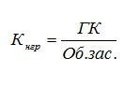
Аудитор за даними звітності проводить аналіз руху грошових потоків. При цьому розраховується коефіцієнт наявних грошових ресурсів:
ГК – наявні грошові кошти;
Об. зас. – оборотні засоби.

Slide 10
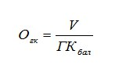
Можливе також визначення коефіцієнту обороту грошових коштів – оцінка балансу грошових коштів порівняно з обсягом реалізації.
Вона виражається коефіцієнтом обороту грошових коштів, який називається швидкістю обороту грошових коштів:
О_{гк} – оборот грошових коштів;
V – обсяг реалізації;
ГК_{бал} – балансове значення грошових коштів.

Slide 11
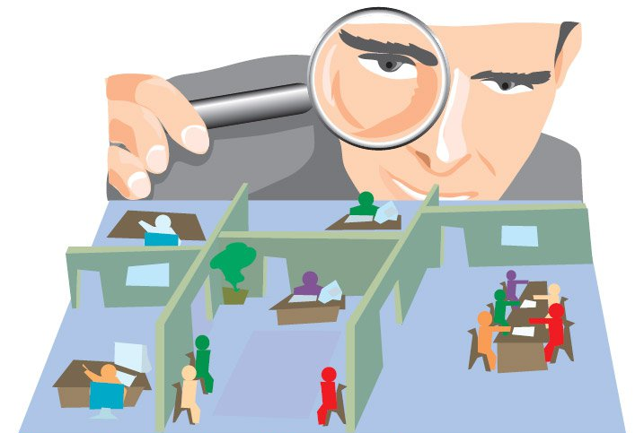
Для вивчення процесу інвестування аудитор ознайомлюється із сальдо та операціями за рахунками, що стосуються цього циклу, оцінює систему внутрішнього контролю та її надійність, проводить аудиторські тести та аналітичні процедури для виявлення сильних і слабких сторін контролю.

Slide 12
3. Внутрішній аудит капітальних інвестицій
Капітальні інвестиції – це інвестиції пов’язані з новим будівництвом; розширенням, реконструкцією, модернізацією існуючих об’єктів; придбанням і створенням основних засобів, інших необоротних матеріальних активів та нематеріальних активів.
Метою аудиту капітальних інвестицій є об’єктивний збір і оцінка свідчень про операції з капітальними інвестиціями з метою встановлення ступеню відповідності цих тверджень прийнятим нормам податкового та бухгалтерського обліку.

Slide 13
До основних завдань, які вирішуються в межах аналізу та внутрішнього аудиту капітальних інвестицій, можна віднести такі:
Аналіз ефективності інвестиційних проектів.
Моніторинговий контроль критичних співвідношень обсягів виробництва і реалізації за проектом.
Оцінка забезпеченості проектів капітальних інвестицій джерелами фінансування.
Аналіз результатів обсягу капіталу, що інвестується, і віддачі від проектованих виробництв.
Підтвердження реальності наданих фінансових звітів.

Slide 14
Основними видами аудиту об'єктів інвестування є:
аудит із єдиною метою підтвердження бухгалтерської звітності на звітну дату
аналіз поточного фінансового становища організації, аналіз інвестиційних ризиків
інвентаризація активів чи пасивів
аудит із підтвердження цільового витрати коштів
огляд фінансової звітності організації за певний проміжок часу

Slide 15
Отже, внутрішній аудит процесу інвестування втілюються в життя шляхом використання конкретних інвестиційних показників.
Тобто, способи дослідження внутрішнього інвестиційного аудиту необхідно розробляти, враховуючи основні особливості інвестиційної діяльності організації та конкретні управлінські цілі щодо підвищення ефективності реалізації інвестиційної політики компанії.

